Slide 1
Prøve uden hjælpemidler 3
Valuta, nationalbanken, pengepolitik, makroøkonomisk landeanalyse, inflation

Slide 2
Valuta
Den danske krone er svækket over for Euroen når kursen bliver højere end 746 danske kroner for 100 euro
Den danske krone er styrket over for Euroen når kursen bliver lavere end 746 danske kroner for 100 euro
En svækket valuta fører til en styrket pris konkurrenceevne
En styrket valuta fører til en svækket priskonkurrenceevne
Danmark har fastkurspolitik med Euroen, dvs. nationalbankens primære opgave er at holde kursen på 746 = 100.

Slide 3
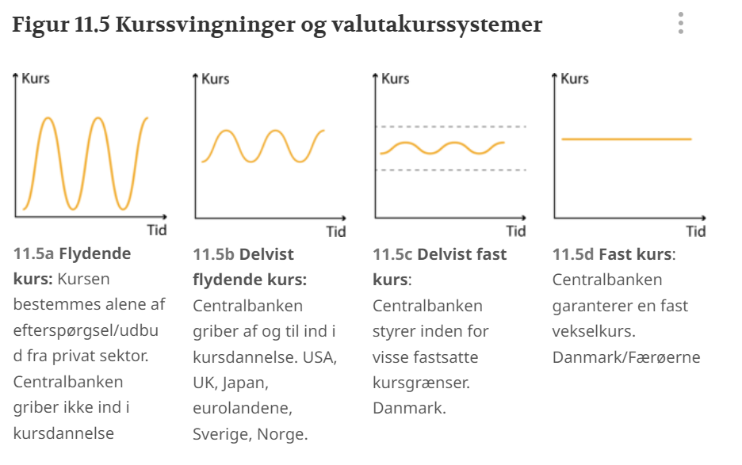
Valutakurssystemer
Eksempel på spørgsmål:
Forklar de fire valutakurssystemer
Hvilket valutakurssystem har vi i Danmark?

Slide 4
Nationalbanken
Nationalbanken er bankernes bank
Dens opgaver er at sikre finansiel stabililet, gør at vi har sikre betalinger, sikre stabile priser og holde kursen på 746 i forhold til Euro.
Nationalbanken kan ændre renten eller udbyde/efterspørge valuta for at holde kursen på Euro
Rentenedsættelse og udbyde kroner svækker kronekursen
Hæve renten og efterspørge kroner styrker kronekursen
Eksempel på spørgsmål: Kronen er ved at blive for svag over for euroen, hvad vil du gøre?

Slide 5
Makroøkonomisk landeanalyse
https://ioa.systime.dk/?id=71
På linket findes en oversigt over de nøgletal der bør anvendes i en makroøkonomisk landeanalyse
I skal kunne forklare hvilke økonomiske nøgletal man anvender i en makroøkonomisk landeanalyse og hvordan man tolker på dem.

Slide 6
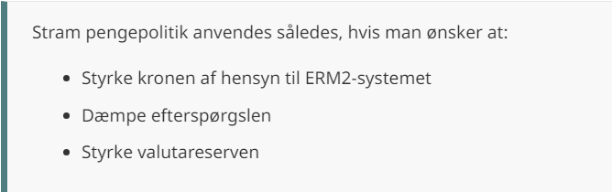
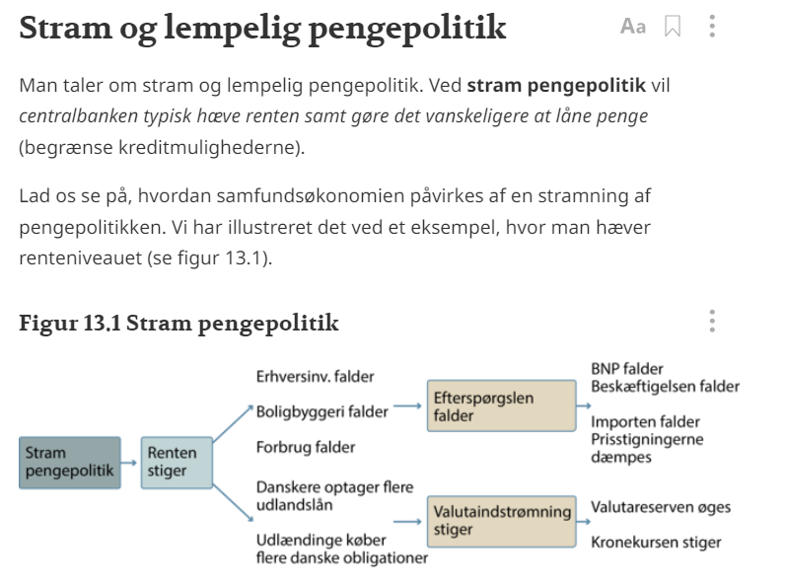
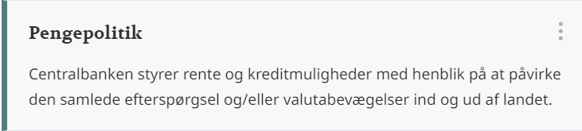
Pengepolitik
Stram pengepolitik kan derfor tages i anvendelse, hvis man ønsker at lægge en dæmper på den økonomiske udvikling.
Stram pengepolitik vil altså generelt øge valutaindstrømningen (eller dæmpe valutaudstrømningen).
Lempelig pengepolitik – faldende rente og bedre kreditmuligheder – har nøjagtig den modsatte virkning på samfundsøkonomien: efterspørgslen øges, og valutaindstrømningen mindskes.

Slide 7
Inflation
Efterspørgselsinflation
Omkostningsinflation
Importeret inflation
Udbudschok
Forventet inflation
Pengemængdeinflation
Eksempel på spørgsmål: Forklar hvilke typer af inflation der findes?

